Slide 1
Ratatouille23

Slide 2
PROTOTIPAZIONE
FIGMA E VALUTAZIONE
DEL PROTOTIPO
REALIZZAZIONE DEL SISTEMA E TESTING
ANALISI E SPECIFICA
DEI REQUISITI
STUDIO USABILITÀ SUL
CAMPO
DESIGN DEL SISTEMA

Slide 3
CENNI DI COME E’ AVVENUTA L’ORGANIZZAZIONE DEL LAVORO
Come sistema di versioning abbiamo usato Git mediante l’utilizzo però di GitHub Desktop che aiuta ad interfacciarsi in modo facile alla repository hostata su GitHub.
Per avere un idea del lavoro che l’altro membro del gruppo stava portando avanti abbiamo deciso di usare dei file excel come «tabelle di completezza funzionale (tabella1, tabella2)» e di segnare gli update per ogni funzionalità che andavamo a sviluppare in modo verticale.
Abbiamo schedulato il lavoro approssimativamente con un diagramma di Gantt che non ha rispettato del tutto le previsioni.

Slide 4
ANALISI E SPECIFICA DEI REQUISITI
- Suddivisione in requisiti funzionali, non funzionali e di dominio.
- Realizzazione di Use Case Diagram per i casi d'uso di Creazione Utenze, Gestione Account, Personalizzazione attività, Aggiungi seconda lingua, Gestione. Inventario, Personalizzazione menù, Gestione Avvisi.
- Realizzazione di Templates di CockBurn.
- Realizzazione di Class Diagram di analisi dei casi d'uso precedentemente presi in considerazione mediante euristica EBC.
- Realizzazione di Sequence Diagram di analisi.

Slide 5
PROTOTIPAZIONE FIGMA E VALUTAZIONE DEL PROTOTIPO
Prototipazione con Figma. Il prototipo figma è stato pensato secondo le 8 Golen Rules di Shneiderman e i criteri della Gestalt.
Realizzazione degli statechart di funzionamento dell'interfaccia grafica (delle funzionalità di gestione della dispensa e gestione del menù).
Studio di usabilità a priori mediante ISO 9241.
Test di usabilità e studio di usabilità a priori utilizzando dei tester per lo svolgimento di specifici compiti e valutazione dei risultati ottenuti.

Slide 6
Input bloccati a numeri per costo e quantità
Riconoscere piuttosto che ricordare per la categoria
Feedback informativo una volta inserito il prodotto
Esempio feedback sull'autocompletamento
Esempi di prevenzione di un possible errore
Esempio di gestione di errore
Sono solo alcuni esempi ma sia l'applicazione android che l'applicazione desktop sono state realizzate secondo queste regole.

Slide 7
Come abbiamo valutato l'usabilità del prototipo?
Siamo riusciti a raccogliere 8 persone che ci hanno fatto da tester le quali hanno partecipato in gruppi da 4 a 2 fasi separate.
La prima fase ci ha consentito di rilevare problemi di usabilità e risolverli (ad esempio gli avvisi erano più difficilmente raggiungibili).
La seconda fase ci ha consentito di capire se le modifiche effettuate hanno effettivamente apportato miglioramenti.
Per capire, in queste fasi, se il livello di usabilità era sufficiente per proseguire con la progettazione del software abbiamo dovuto misurarla rispetto ai dati che avevamo raccolto assegnando a ciascuno diversi compiti, dopodichè abbiamo riempito una tabella descrittiva delle osservazioni fatte sui tester (e.g. tempo impiegato, numero di click...) e in base ad essa, mediante una formula ne abbiamo calcolato l'usabilità.

Slide 8
DESIGN DI SISTEMA
- Scelta i criteri di design in base a Performance, Affidabilità, Costi, Mantenimento e Usabilità: abbiamo deciso sacrificare performance, tempo iniziale di progettazione e di non usare denaro per favorire maggiore affidabilità, mantenimento e una buona usabilità.
- Per la definizione dell'architettura abbiamo optato per la Three-Tier per poter tenere separati, ma soprattutto ben gestiti, i livelli frontend, backend e database
- Realizzazione dei Class Diagram di design utilizzando il pattern Model-View-Controller (MVC), DAO e Singleton
- Realizzazione dei Sequence Diagram di design dei casi d'uso analizzati nel template di Cockburn
- REST API e messa in sicurezza
- Scelta tipo di hosting: abbiamo optato per la macchina virtuale AWS gratuita per 750 ore EC2 (IaaS) in modo da avere completo accesso 24/7 sul quale abbiamo caricato in docker container il nostro applicativo di backend, PostgreSQL, java-17 e PgAdmin.
- Realizzazione del database e del generatore di query.

Slide 9
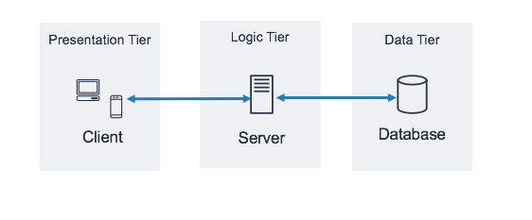
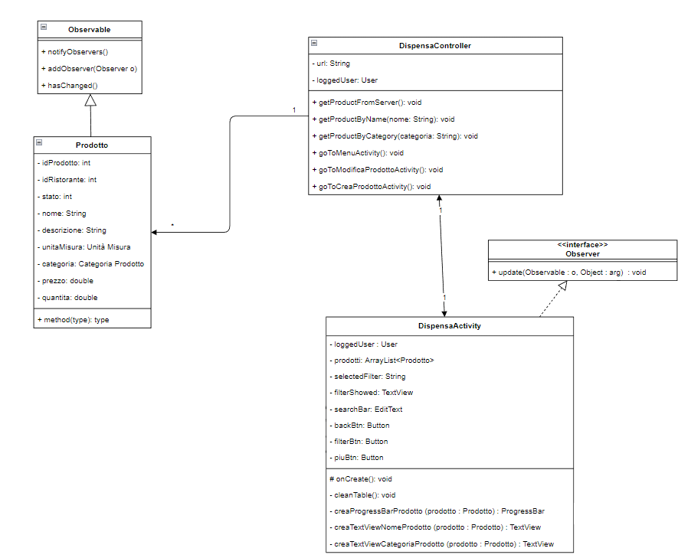
ARCHITETTURA
Architettura three-tier
Esempio integrazione MVC
App Android
App desktop
Backend
Database
Le applicazioni frontend comunicano con il backend attraverso il protocollo HTTP utilizzando le operazioni CRUD.
Il backend riceve le richieste e sfruttando il framework "spring boot" le gestisce.
Il sistema riesce a proteggere gli endpoint attraverso un token personalizzato. Abbiamo deciso di non utilizzare framework come JWT o Spring Security ma di personalizzare la gestione della sicurezza per averne una completa gestione e capirne maggiormente il funzionamento.

Slide 10
TESTING
WHITE BOX: definito il CFG
Node coverage
Branch coverage
Condition modified coverage
BLACK BOX:
Definito le classi di equivalenza
Definito le strategie (WECT O SECT)
Definito i test case
Effettuato i test su codice mediante JUnit
Definito le strategie di testing
Circa 41 sono i metodi di test per le due funzioni prese in considerazione

Slide 11

STUDIO DI USABILITÀ SUL CAMPO
- Utilizzo di Firebase per raccogliere informazioni di log dell'applicazione Android e valutazione di queste ultime prendendo in considerazione la durata media del coinvolgimento delle varie activity.
- Svolgimento dello studio di usabilità sul campo grazie all'aiuto di tester per l'esecuzione di specifici compiti e valutazione dei risultati ottenuti utilizzando le stesse tecniche dello studio di usabilità a priori.

